Slide 1





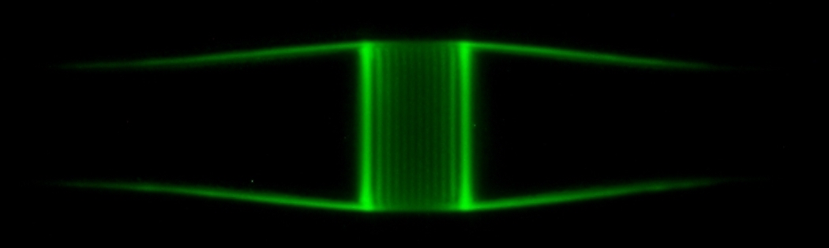
Quantenoptik II
Christoph Clausen, Philipp Schneeweiß und Jürgen Volz

Slide 2
Kontakt
Christoph Clausen
e-mail: cclausen@ati.ac.at
Telefon: 141713
Philipp Schneeweiß
e-mail: schneeweiss@ati.ac.at
Telefon: 141738
Jürgen Volz
e-mail: jvolz@ati.ac.at
Telefon: 141739
Webseite: http://www.nanofiber.at
unter Lehre...

Slide 3
Termine
Do 10-12 Seminarraum 138A
Kollisionen? Änderungsvorschläge?

Slide 4
Scheinkriterien
mündliche Prüfung über den Stoff der Vorlesung

Slide 5
Themenliste:
Electromagnetically induced transparency
slowing and stopping of light
quantum memories for light
Laser cooling of atoms
Trapping of neutral atoms and ions
Photodetection
coherence, photon-photon correlation functions
Sources of non-classical light
photon pairs sources + generation of squeezed light
test of quantum mechanics (Bell’s inequalities)
Selected topics from quantum information communication
Suggestions are welcome!

Slide 6
Themenliste:
Korrelationen und Photonenstatistik:
  Zeitliche und räumliche Kohärenz
  Intensitätsfluktuationen
  Hanbury-Twiss-Experiment
  Photonenstatistik verschiedener Feldzustände
Verschränkung, EPR-Experimente, Bellsche Ungleichungen
Schrödinger-Katzen
Quantenteleportation

Slide 7
Themenliste:
Fangen und Kühlen von Atomen und Ionen
Bose-Einstein-Kondensation
Quanteninformation & Quantenkommunikation (Basics)
Quantenrechnen mit Ionenfallen

Slide 8
Hands-on QO !
Praktikum Quantenphysik
Topolgical phases with neutrons (working at the reactor !)
Violation of Bell‘s inequality
2-Photon interference
Precision spectrocopy of atoms
Build your own HeNe - laser
Ultra-high Q whispering-gallery-mode resonators (bottle resonator)
Noise fundamentals
Anmeldung:
Quantenpraktikum@ati.ac.at

Slide 9
Literatur
Christopher Gerry, Peter Knight – Introductory Quantum Optics
(Cambridge University Press)
Mark Fox – Quantum Optics (Oxford University Press)
Serge Haroche, Jean-Michel Raimond – Exploring the quantum
(Oxford University Press)
C. Cohen-Tannoudji, J. Dupont-Roc, G. Grynberg – Atom Photon Interactions
(Wiley-Interscience)
Hans-A. Bachor, Timothy C. Ralph – A Guide to Experiments in Quantum
Optics (Wiley-VCH)
Rodney Loudon – The Quantum Theory of Light (Oxford University Press)
Marlan O. Scully, M. Suhail Zubairy – Quantum Optics
(Cambridge University Press)

